Slide 1
স্বা
গ
ত
ম

Slide 2
শিক্ষক পরিচিতি
মোহাম্মদ রুহুল আমীন স্বপন
সহকারী শিক্ষক ঘাগটিয়া সরকারি প্রাথমিক বিদ্যালয়
তাহিরপুর,সুনামগঞ্জ।

Slide 3
পাঠ পরিচিতি
শ্রেণি - পঞ্চম
বিষয় - প্রাথমিক বিজ্ঞান
অধ্যায় - ০2, পরিবেশ দূষণ
পাঠ্যাংশ - বিভিন্ন ধরণের পরিবেশ দূষণ
সময় - ৩০ মিনিট
তারিখ -

Slide 4
শিখনফল
১.2.3 – দূষণের উৎস চিহ্নিত করতে পারবে।
১.2.4 – বিভিন্নভাবে মাটি, পানি ও বায়ু দূষণিত হয় তা বলতে পারবে।

Slide 5
বায়ু ও পানি দূষণের ক্ষতিকর প্রভাবগুলো কী কী?
বিভিন্ন ধরনের দূষণ | কারণ | ক্ষতিকর প্রভাব
বায়ু দূষণ
পানি দূষণ

Slide 6
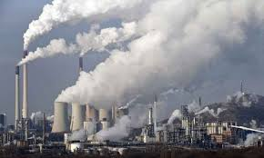
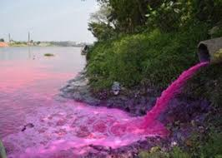
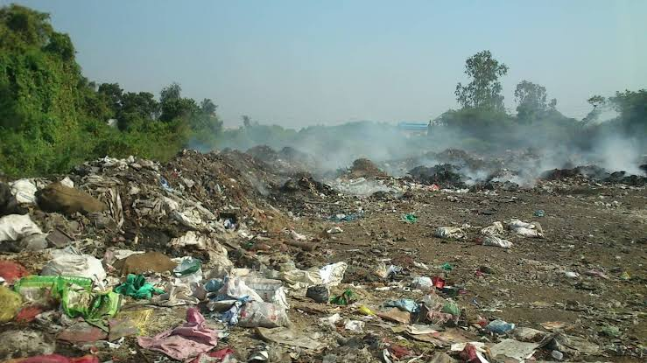
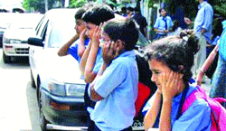
বিভিন্ন প্রকারের পরিবেশ দূষণের ছবি।

Slide 7
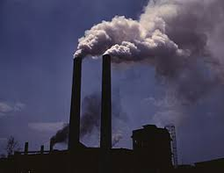
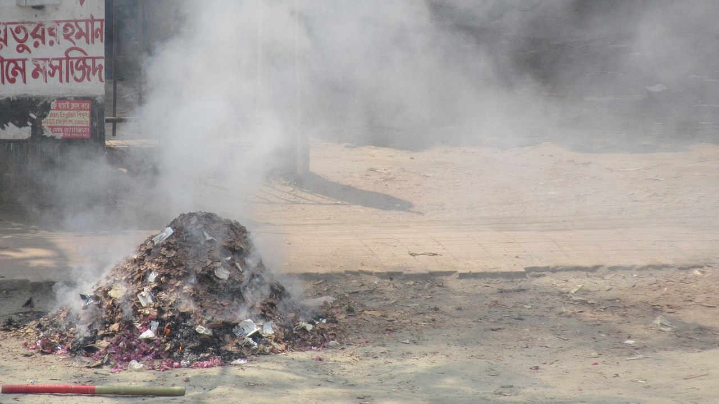
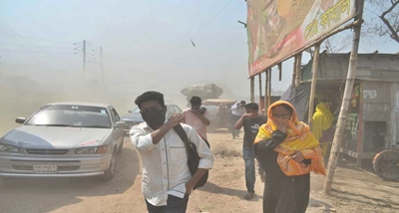
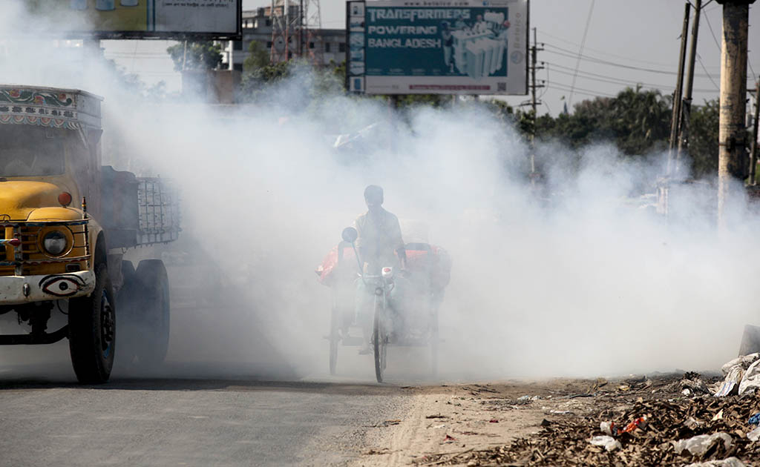
বায়ু দূষণ

Slide 8
ক্ষতিকর গ্যাস
বায়ু দূষণের কারণ
গাছপালা পোড়ানো
ধূলিকণা
যেখানে সেখানে
ময়লা ফেলা
যান বাহনের
ধোয়া
যেখানে সেখানে
মল ত্যাগ
কলকারখানার
ধোয়া

Slide 9
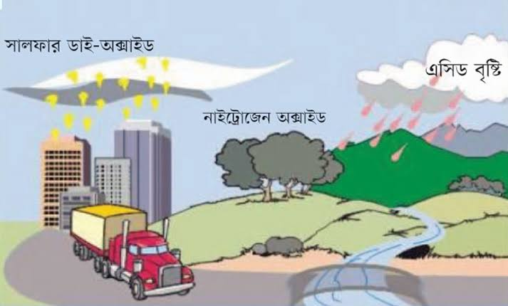
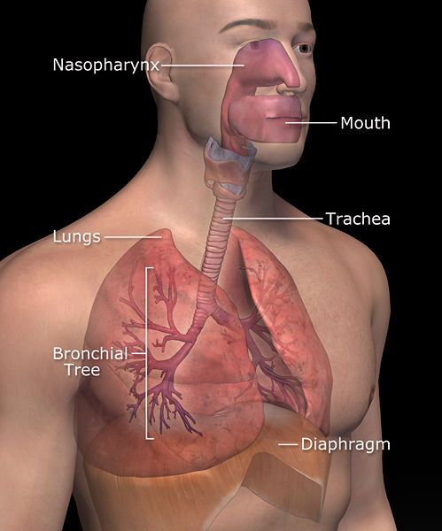
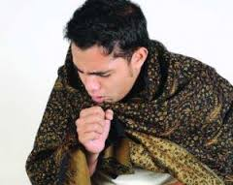
বায়ু দূষণের প্রভাব
বায়ু দূষণের ফলে পৃথিবীর তাপমাত্রা বৃদ্ধি পাচ্ছে ও এসিড বৃষ্টি হচ্ছে।
মানুষের ফুসফুসের ক্যান্সার ও শ্বাসজনিত রোগ হচ্ছে।

Slide 10
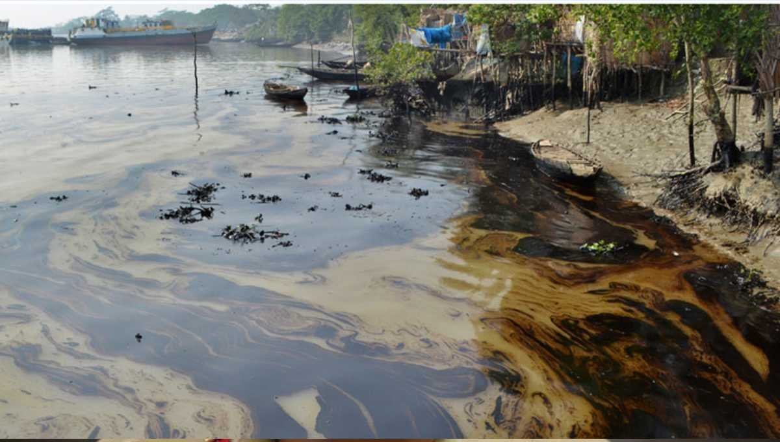
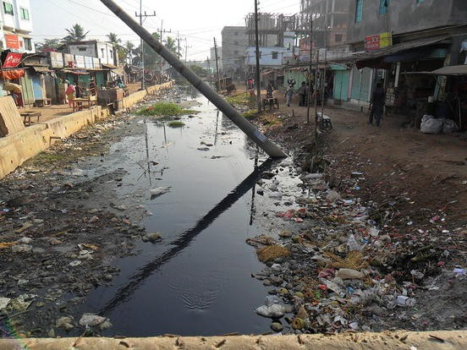
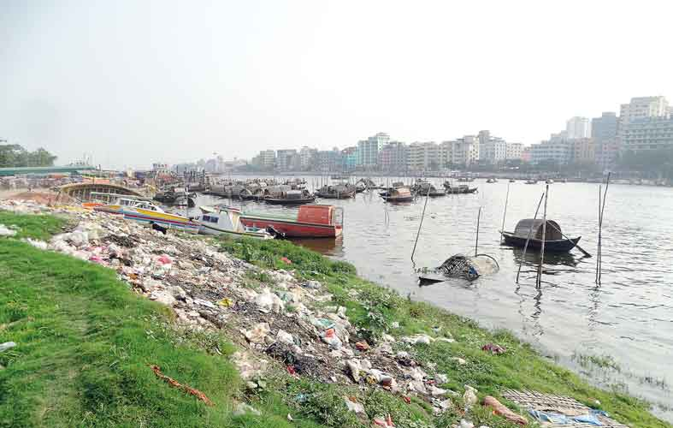
পানি দূষণ

Slide 11
গৃহস্থালীর বজ্য পানিতে ফেললে
পানি দূষণের কারণ
[
পানিতে
মল ত্যাগ করলে
পানিতে কাপড় ধোঁয়া
কারখানার বজ্য
পানিতে ফেললে
গরু বাছুর
গোসল করালে

Slide 12
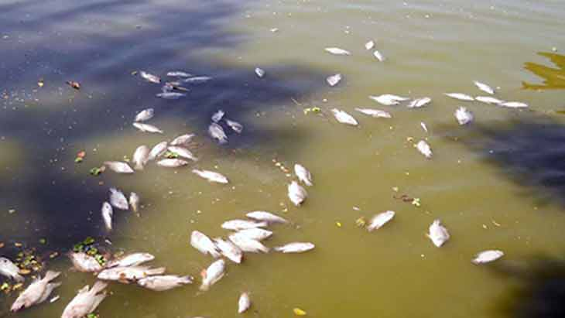
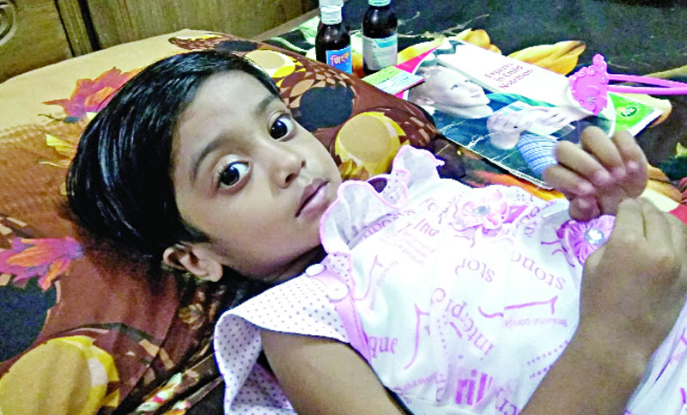
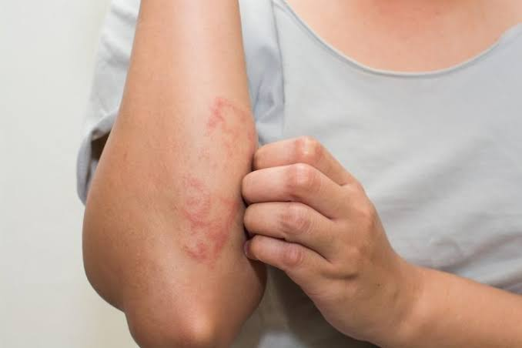
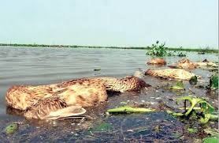
পানি দূষণের ফলাফল

Slide 13
আরো কিছু দূষণ

Slide 14
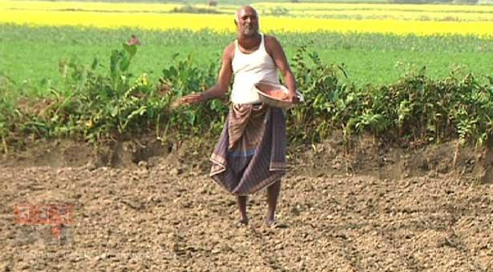
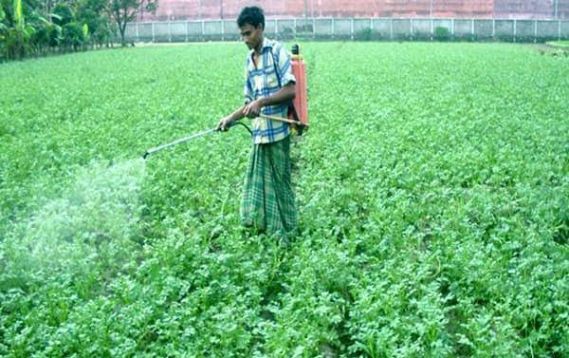
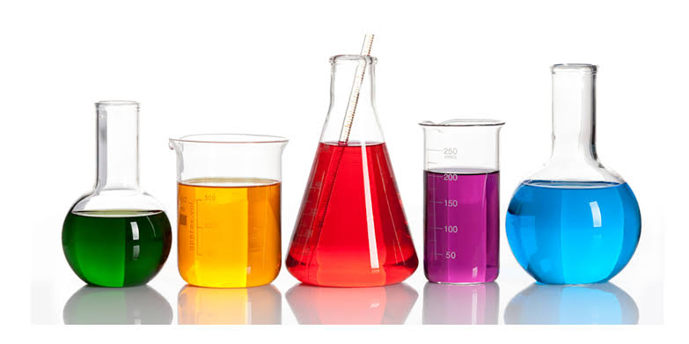
মাটি দূষণ

Slide 15
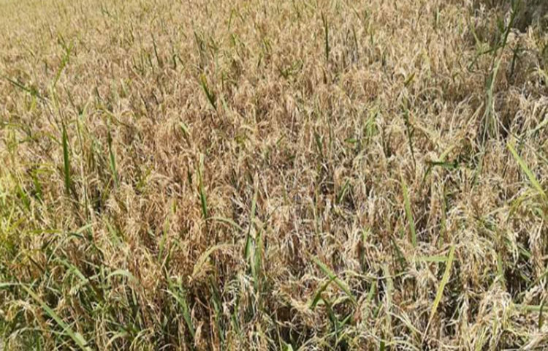
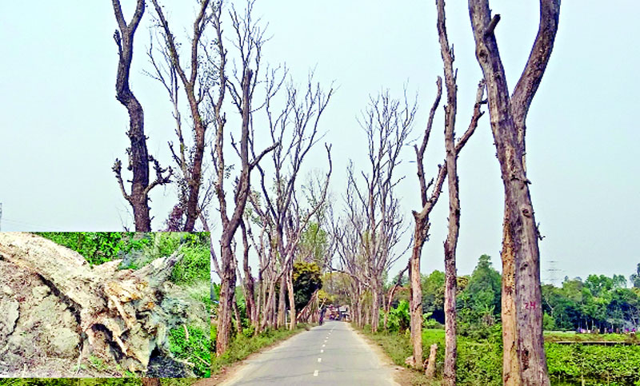
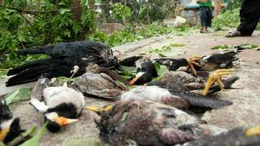
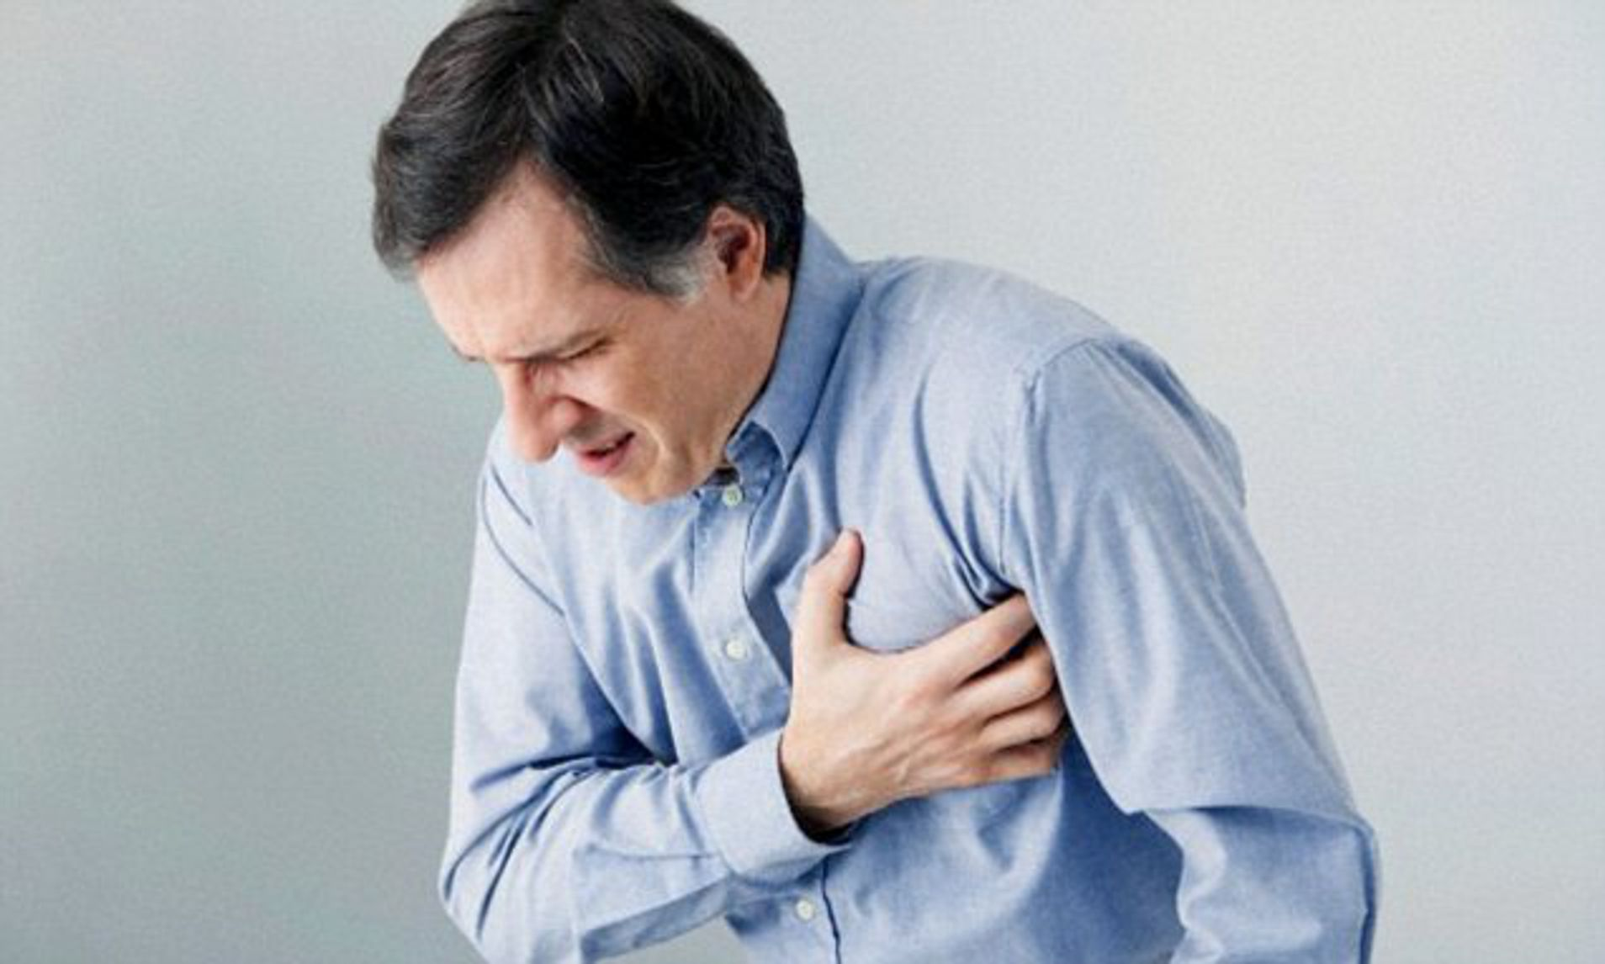
মাটি দূষণের
ফলাফল

Slide 16
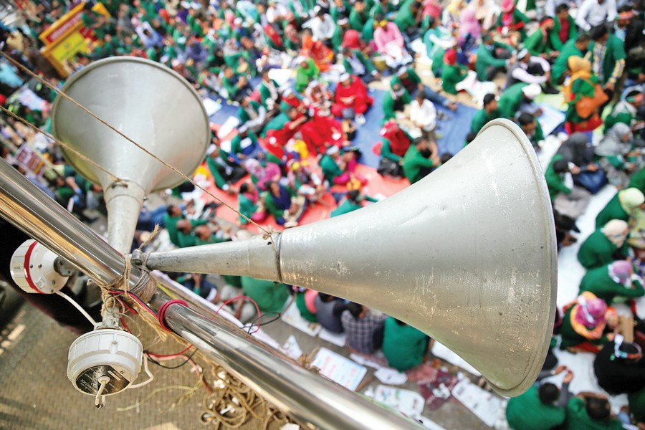
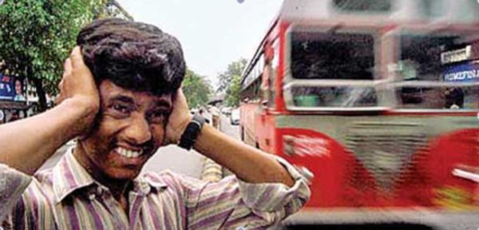
শব্দ দূষণের কারণ
রাস্তাঘাটে বা যেকোন জায়গায় জোড়ে শব্দ আমাদের ক্লান্ত করে ও বিরক্তির সৃষ্টি করে।

Slide 17
শব্দদূষণের ফলাফল
আমাদের শোনার সমস্যা হয়। মাথা ব্যথা করে।

Slide 18
মূল্যায়ন
মানুষ কিভাবে বায়ু ও পানি দূষণ হয়?
বায়ু দূষণ ও পানি দূষণের কারণগুলো কী কী?
বায়ু দূষণ রোধ করা কেন প্রয়োজন?

Slide 19
ধন্যবাদ
সবাই ভালো থেকো।

